Slide 1

UD 1 – PROGRAMACIÓN MULTIPROCESO

Slide 2
Aplicación
Ejecutable
Proceso

Slide 3
Ejecutable
Según el tipo de código que contenga un ejecutable, los podemos clasificar en:
Binarios.
Formados por un conjunto de instrucciones que directamente son ejecutadas por el procesador del ordenador.
Se obtiene al compilar el código fuente de un programa.
Sólo se ejecutará correctamente en equipos cuya plataforma sea compatible con aquella para la que ha sido compilado (no es multiplataforma).

Slide 4
Ejecutable
Según el tipo de código que contenga un ejecutable, los podemos clasificar en:
Interpretados
Código que suele tratarse como un ejecutable, pero no es código binario, sino otro tipo de código que, en Java, por ejemplo, se llama bytecode.
El código interpretado es más susceptible de ser multiplataforma.
Un tipo especial de ejecutables interpretados, son los llamados scripts.
Por lo que los podremos abrir y ver el código que contienen con un editor de texto plano.

Slide 5
Ejecutable
Según el tipo de código que contenga un ejecutable, los podemos clasificar en:
Librerías
Conjunto de funciones que permiten dar modularidad y reusabilidad a nuestros programas.
Su contenido es código ejecutable, aunque ese código sea ejecutado por todos los programas que invoquen las funciones que contienen.
Una librería suele ser altamente reutilizable y útil para los programadores; evitando que tengan que reescribir una y otra vez el código que realiza la misma tarea.

Slide 6
Gestión de procesos
Un proceso es un programa en ejecución.
¿Se puede ejecutar más de un proceso simultáneamente?
¿Cómo gestionaríais varios procesos?
Por lotes
Interactivos
Tiempo real

Slide 7
Por lotes
Están formados por una serie de tareas, de las que el usuario sólo está interesado en el resultado final. El usuario, sólo introduce las tareas y los datos iniciales, deja que se realice todo el proceso y luego recoge los resultados.
Por ejemplo: enviar a imprimir varios documentos, escanear nuestro equipo en busca de virus,...

Slide 8
Interactivos
Aquellas tareas en las que el proceso interactúa continuamente con el usuario y actúa de acuerdo a las acciones que éste realiza, o a los datos que suministra.
Por ejemplo: un procesador de textos; una aplicación formada por formularios que permiten introducir datos en una base de datos; ...

Slide 9
Tiempo real
Tareas en las que es crítico el tiempo de respuesta del sistema.
Por ejemplo: el ordenador de a bordo de un automóvil, reaccionará ante los eventos del vehículo en un tiempo máximo que consideramos correcto y aceptable. Otro ejemplo, son los equipos que controlan los brazos mecánicos en los procesos industriales de fabricación.

Slide 10

¿QUIÉN ES EL ENCARGADO DE GESTIONAR LOS PROCESOS?

Slide 11

¿Qué le sucede a un proceso cuando no se está ejecutando? Y, si un proceso está esperando datos, ¿por qué el equipo hace otras cosas mientras que un proceso queda a la espera de datos?

Slide 12
El SO es el encargado de la gestión de procesos.

Slide 13
En la anterior diapositiva se observa lo siguiente:
Los procesos nuevos, entran en la cola de procesos activos en el sistema.
Los procesos van avanzando posiciones en la cola de procesos activos, hasta que les toca el turno para que el SO les conceda el uso de la CPU.
El SO concede el uso de la CPU, a cada proceso durante un tiempo determinado y equitativo, que llamaremos quantum. Un proceso que consume su quantum, es pausado y enviado al final de la cola.
Si un proceso finaliza, sale del sistema de gestión de procesos.

Slide 14
¿Alguna situación en la que este procedimiento no sea eficiente?

Slide 15
Posible situación
Cuando un proceso, necesita datos de un archivo o una entrada de datos que deba suministrar el usuario; o, tiene que imprimir o grabar datos; cosa que llamamos 'el proceso está en una operación de entrada/salida' (E/S para abreviar).
El proceso, queda bloqueado hasta que haya finalizado esa E/S.
El proceso es bloqueado, porque, los dispositivos son mucho más lentos que la CPU, por lo que, mientras que uno de ellos está esperando una E/S, otros procesos pueden pasar a la CPU y ejecutar sus instrucciones.
Cuando termina la E/S que tenga un proceso bloqueado, el SO, volverá a pasar al proceso a la cola de procesos activos, para que recoja los datos y continúe con su tarea (dentro de sus correspondientes turnos).

Slide 17
¿Qué sucede si la memoria RAM está llena y siguen llegando procesos?

Slide 18
Ejecución crítica
Hay procesos en el equipo cuya ejecución es crítica para el sistema, por lo que, no siempre pueden estar esperando a que les llegue su turno de ejecución, haciendo cola.
Por ejemplo, el propio SO es un programa, y por lo tanto un proceso o un conjunto de procesos en ejecución. Se le da prioridad, evidentemente, a los procesos del SO, frente a los procesos de usuario.

Slide 19
Estados de un proceso
En creación o nuevo: el proceso está siendo creado
En Ejecución: se están ejecutando las instrucciones.
En espera o bloqueado: El proceso está esperando a que se produzca un suceso
Preparado: el proceso está a la espera de que se le asigne a un procesador
Finalizado o Terminado: ha finalizado su ejecución

Slide 20
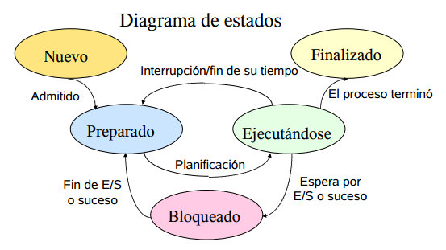
Estados de un proceso

Slide 21
Posibles transiciones entre estados
Creación → Preparado
Preparado → En Ejecución
En Ejecución →Preparado
En Ejecución →Espera
Espera→ Preparado
En Ejecución →Terminación

Slide 22
¿Un proceso sabe cuando tiene o no la CPU? ¿Cómo se decide qué proceso debe ejecutarse en cada momento?

Slide 23
Planificación de procesos por el SO
La transición de estados para un proceso es transparente para él, todo lo realiza el SO. Desde el punto de vista de un proceso, él siempre se está ejecutando en la CPU sin esperas.

Slide 24

Políticas de planificación

Slide 25
Recordamos
Procesos
Estados de un proceso
Transiciones entre procesos

Slide 26
Gestión de procesos
Cargador
Planificador

Slide 27
Cargador
El cargador es el encargado de crear los procesos. Sigue los siguientes pasos:
Reserva un espacio en la RAM para el proceso. Un proceso, durante su ejecución, no podrá hacer referencia a direcciones que se encuentren fuera de su espacio de memoria.
¿Y si lo intenta?

Slide 28
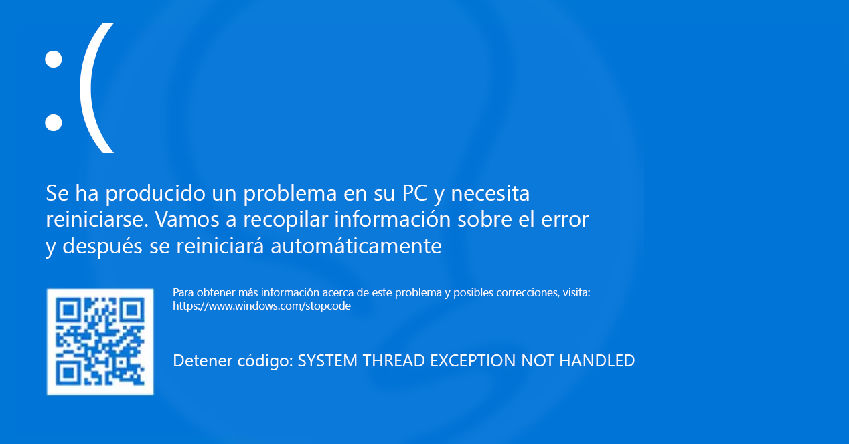

Slide 29
Cargador
El cargador es el encargado de crear los procesos. Sigue los siguientes pasos:
Reserva un espacio en la RAM para el proceso. Un proceso, durante su ejecución, no podrá hacer referencia a direcciones que se encuentren fuera de su espacio de memoria.
Crea una estructura de información ,única para cada proceso, llamada PCB (Bloque de Control de Proceso). También será utilizada por el planificador.
PID
Estado actual del proceso
Espacio de direcciones de memoria
Información para la planificación
Información para el cambio de contexto
Recursos utilizados

Slide 30

Planificación de procesos
Se pueden diferenciar 3 tipos de planificadores:
Planificadores a largo plazo (Planificador de trabajos).- Decide si se añade a un conjunto de programas a “preparados”.
Planificador a mediano plazo. Mueve procesos entre memoria principal y secundaria, intentando ser lo más eficiente posible.
Planificadores a corto plazo (Planificador del CPU).- Decide cuál de los procesos preparados ejecutará el procesador.

Slide 31
Criterios de planificación a corto plazo
Justicia (cada proceso su porción de tiempo de un total)
Eficiencia (% CPU ocupada más alto)
Tiempo de retorno (tiempo en ejecutarse completamente)
Tiempo de espera (tiempo que pasa en la cola de preparados)
Tiempo de respuesta (tiempo desde la petición al sistema hasta obtener una respuesta)
Rendimiento (mayor número de procesos por unidad de tiempo)

Slide 32
Políticas de planificación
Si los procesos pueden perder la CPU involuntariamente es una política de planificación expulsora.
En caso contrario, si nunca dejan la CPU sin solicitarlo, se considera una política de planificación no expulsora.

Slide 33

Posibles algoritmos

Slide 34
Primero en llegar – primero en servir
El algoritmo más simple.
El primer proceso que reclama la CPU es el primero en conseguirla.
Tiempo de espera muy variable y raramente es el mínimo.
Efecto convoy

Slide 35
El más corto primero
Concede la CPU al proceso que durante menos tiempo la necesita de forma ininterrumpida en el momento de hacer la elección.
¿Si hay más de uno con el mismo tiempo?
Consigue el menor tiempo de espera posible
Normalmente no se conoce el tiempo que necesita cada proceso en CPU, por lo que es difícilmente implementable.
Se puede intentar hacer una estimación basándose en ejecuciones anteriores.

Slide 36
Round Robin
Diseñado para los sistemas multiusuario de tiempo compartido
Es similar a “primero en llegar primero en servir”, pero se le añade la expropiación de la CPU cuando la posesión continuada de esta sobrepasa un tiempo preestablecido.
Una vez que un proceso es seleccionado para el uso de la CPU pueden ocurrir dos cosas:
El proceso termina o realiza E/S antes de que acabe el tiempo. Cede la CPU voluntariamente.
El proceso no termina antes de que venza la temporalización establecida. El temporizador genera una interrupción para que el SO lo expropie de la CPU.

Slide 37
Round Robin
¿Qué deberíamos tener en cuenta a la hora de implementarlo?
Tiempo límite para el cambio del uso de CPU
Tiempo se hace muy grande, el aprovechamiento de la CPU por parte del usuario se ve altamente incrementada, pero, por contra, también ocurrirá que los usuarios de los terminales notaran que “se les tarda mucho en atender”(Similar a PLPS)
Tiempo muy pequeño, se les atiende enseguida, pero durante muy poco tiempo, con la consiguiente degradación en el aprovechamiento de la CPU por parte del usuario.

Slide 38
Por prioridades
Los criterios para establecer las prioridades pueden ser variados: por razones físicas (como en el caso de los sistemas de tiempo real), por rangos o categorías de los usuarios (sistemas multiusuarios)…
Este algoritmo puede ser expulsor o no expulsor:
Expulsor: si el proceso nuevo tiene más prioridad que el que está en ejecución toma la CPU
No expulsor: si el proceso nuevo tiene más prioridad que el que está en ejecución se pone a la cabeza de la cola.

Slide 39
Múltiples colas
La cola de preparados puede estar dividida en varias colas separadas por cada tipo de proceso(por ejemplo: primer plano y segundo plano).
¿Qué cola voy a elegir?
¿Uso el mismo algoritmo para las dos colas?

Slide 40
Cambio de contexto en la CPU
Una CPU, además de circuitos encargados de realizar las operaciones con los datos tiene unos pequeños espacios de memoria (llamados registros), en los que se almacenan temporalmente la información que, en cada instante, necesita la instrucción que esté procesando la CPU. El conjunto de registros de la CPU es su estado.

Slide 41
Cambio de contexto en la CPU
Uno de esos registros es el contador de programa: almacena la dirección de la siguiente instrucción a ejecutar. Nos permite continuar en cada proceso por la instrucción donde se haya quedado.
La CPU realiza un cambio de contexto cada vez que cambia la ejecución de un proceso a otro distinto.
En un cambio de contexto, hay que guardar el estado actual de la CPU y restaurar el estado de CPU del proceso que va a pasar a ejecutar.

Slide 42

Juego
Un juego es una aplicación, tú tienes a tu personaje, pero también hay otros personajes o elementos por la zona.
¿Qué son cada uno de los personajes?
Todos los hilos forman parte de la misma aplicación
Cada uno con un patrón de comportamiento (algoritmo)
Todos comparten la información de la aplicación.
Un proceso no puede acceder a la información de otro proceso, pero los hilos de un mismo proceso comparten la información de dicho proceso

Slide 43

Hilos
Realizar cambios de contexto entre hilos de un mismo proceso, es más rápido y menos costoso que el cambio de contexto entre procesos.
Un proceso, estará formado por, al menos, un hilo de ejecución.
Un proceso es una unidad pesada de ejecución. Si el proceso tiene varios hilos, cada hilo, es una unidad de ejecución ligera.

Slide 44

Actividad 1-1

Slide 45
Programación concurrente
¿Qué es?
En el diccionario, concurrencia es la coincidencia de varios sucesos al mismo tiempo.
Dos procesos son concurrentes, cuando la primera instrucción de un proceso se ejecuta después de la primera y antes de la última de otro proceso.
multiproceso = concurrencia.

Slide 46
Programación concurrente
¿Posibles problemas?
Las instrucciones de nuestros procesos se pueden ejecutar de forma simultánea con las de otros procesos, sin que se produzcan errores; y cuáles deben ser sincronizadas con las de otros procesos para que los resultados de sean correctos.

Slide 47
¿Para qué concurrencia? (Un procesador)
Optimizar la utilización de los recursos.
Proporcionar interactividad a los usuarios (y animación gráfica).
Mejorar la disponibilidad.
Conseguir un diseño conceptualmente más comprensible y mantenible.
Aumentar la protección.

Slide 48
Nuevos entornos de hardware
Microprocesadores con múltiples núcleos
Entornos multiprocesador con memoria compartida.
Entornos distribuidos

Slide 49

Beneficios de un programa concurrente
Gran claridad sobre lo que cada proceso debe hacer y cuando debe hacerlo.
Puede conducir a una reducción del tiempo de ejecución
Permite una mayor flexibilidad de planificación.
La concepción concurrente del software permite un mejor modelado previo del comportamiento del programa, y en consecuencia un análisis más fiable de las diferentes opciones que requiera su diseño.

Slide 50

Tipos de interacciones entre procesos concurrentes
Independientes. Sólo interfieren en el uso de la CPU.
Cooperantes. Un proceso genera la información o proporciona un servicio que otro necesita.
Competidores. Procesos que necesitan usar los mismos recursos de forma exclusiva.

Slide 51
Tipos de interacciones entre procesos concurrentes
Independientes. Sólo interfieren en el uso de la CPU.
Cooperantes. Un proceso genera la información o proporciona un servicio que otro necesita.
Competidores. Procesos que necesitan usar los mismos recursos de forma exclusiva.
Necesitamos componentes que nos permitan establecer acciones de sincronización y comunicación entre los procesos.

Slide 52

Procesos competidores
Se llama región de exclusión mutua o región crítica al conjunto de instrucciones en las que el proceso utiliza un recurso y que se deben ejecutar de forma exclusiva con respecto a otros procesos competidores por ese mismo recurso.
Cuando más de un proceso necesitan el mismo recurso, antes de utilizarlo tienen que pedir su uso. Se dice que un proceso hace un lock (bloqueo) sobre un recurso cuando ha obtenido su uso en exclusión mutua.

Slide 53

¿Qué pasaría?
Dos procesos, compiten por dos recursos distintos, y ambos necesitan ambos recursos para continuar. Se puede dar la situación en la que cada uno de los procesos bloquee uno de los recursos, lo que hará que el otro proceso no pueda obtener el recurso que le falta.
Deadlock o interbloqueo: los procesos no pueden obtener nunca, los recursos necesarios para continuar su tarea. El interbloqueo es una situación muy peligrosa, ya que puede llevar al sistema a su caída o cuelgue.

Slide 54

Comunicación entre procesos
Los lenguajes de programación y los sistemas operativos nos proporcionan primitivas de sincronización que facilitan la interacción entre procesos de forma sencilla y eficiente.
Una primitiva, hace referencia a una operación de la cual conocemos sus restricciones y efectos, pero no su implementación exacta.

Slide 55
Comunicación entre procesos
Clasificaremos las interacciones entre los procesos y el resto del sistema (recursos y otros procesos), como estas tres:
Sincronización. Un proceso puede conocer el punto de ejecución en el que se encuentra otro en ese determinado instante.
Exclusión mutua. Mientras que un proceso accede a un recurso, ningún otro proceso accede al mismo recurso o variable compartida.
Sincronización condicional. Sólo se accede a un recurso cuando se encuentra en un determinado estado interno.

Slide 56

Mecanismos básicos de comunicación
Forma en la que un proceso puede comunicarse con otro. Se nos ocurrirán estas dos:
Intercambio de mensajes. (send, recibe o wait)
Recursos (o memoria) compartidos. (write o read)
En caso de pertenecer a la misma máquina, intercambian información por:
Buffer de memoria (memoria principal)
Socket (a través de la red)

Slide 57

Elementos en la comunicación
Mensaje. Información que es el objeto de la comunicación.
Emisor. Entidad que emite, genera o es origen del mensaje.
Receptor. Entidad que recibe, recoge o es destinataria del mensaje.
Canal. Medio por el que viaja o es enviado y recibido el mensaje

Slide 58
Tipos de canales de comunicación
Según su capacidad, y los sentidos en los que puede viajar la información:
Símplex. La comunicación se produce en un sólo sentido.Ejemplo: reproducción de una película en una sala de cine.
Dúplex (Full Duplex). Pueden viajar mensajes en ambos sentidos simultáneamente entre emisor y receptor. Ejemplo: telefonía.
Semidúplex (Half Duplex). El mensaje puede viajar en ambos sentidos, pero no al mismo tiempo. Ejemplo: comunicación con walkie-talkies.

Slide 59
Tipos de canales de comunicación
Dependiendo de la sincronía que mantengan el emisor y el receptor durante la comunicación
Síncrona. El emisor queda bloqueado hasta que el receptor recibe el mensaje. Ambos se sincronizan en el momento de la recepción del mensaje.
Asíncrona. El emisor continúa con su ejecución inmediatamente después de emitir el mensaje, sin quedar bloqueado.
Invocación remota. El proceso emisor queda suspendido hasta que recibe la confirmación de que el receptor recibido correctamente el mensaje, después emisor y receptor ejecutarán síncronamente un segmento de código común.

Slide 60
Tipos de canales de comunicación
Dependiendo del comportamiento que tengan los interlocutores que intervienen en la comunicación:
Simétrica. Todos los procesos pueden enviar y recibir información.
Asimétrica. Sólo un proceso actúa de emisor, el resto sólo escucharán el o los mensajes.

Slide 61
P.Concurrente vs P.Paralela
La programación concurrente y paralela son conceptos relacionados, pero no sinónimos. La programación concurrente tiene más que ver con la estructura lógica y el comportamiento de los programas, mientras que la programación paralela tiene más que ver con la ejecución física y la optimización de los programas.

Slide 62
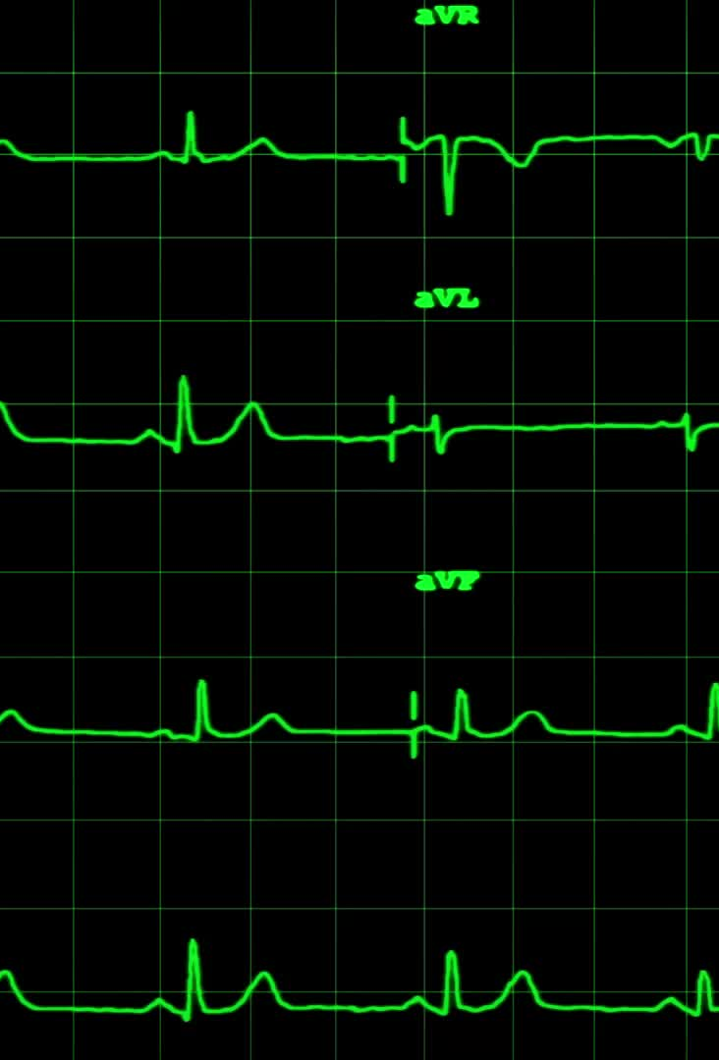
Programación paralela
Dos procesos se ejecutan de forma paralela si las instrucciones de ambos se ejecutan simultáneamente. Esto sucede en sistemas con múltiples núcleos.
La programación distribuida es algo diferente, aunque también busca mejorar el rendimiento aprovechando la ejecución simultánea de tareas.

Slide 63

Diferencia entre Programación Paralela y Distribuida
Programación Paralela:
Se centra en microprocesadores multinúcleo y supercomputadores.
Utiliza sistemas operativos propios para procesar múltiples tareas simultáneas.
Programación Distribuida:
Se basa en sistemas con ordenadores interconectados por redes de propósito general.
Gestión mediante protocolos estándar y sistemas operativos de red.

